Slide 1
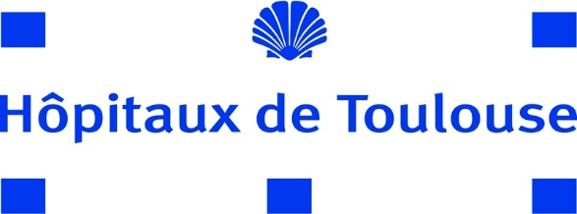
Intoxication au cannabis et à la cocaïne chez l’enfant : où en sommes nous ?
Pr Isabelle Claudet
Urgences pédiatriques, CHU Toulouse

Slide 2
Contexte actuel
France = dans les 3 premiers pays européens les plus consommateurs de cannabis
Consommateurs = jeunes adultes (22%) et ados 15-16 ans (39%) Rapport européen sur les drogues. Office Français des Drogues et Toxicomanies. www.ofdt.fr/BDD/publications/docs/OEDT2015EDR.pdf
Collégiens 3ème = expérimentation 9% (vs 24% 2010), 30% des jeunes âgés de 17 ans (48% en 2015) Spilka et al. Tendances n° 148 et 155, Décembre 2021 et Mars 2023 (publications OFDT)
Evolution du marché du cannabis en France
-2022, les saisies d’herbe ont atteint un des niveaux les plus élevés jamais enregistrés, avec 41 tonnes (après le record de 2020 : 46,3 tonnes), un tiers des saisies
-marché de la résine de cannabis reste dynamique - En 2022, 87,6 tonnes de résine saisies contre 72,4 tonnes en 2021 et 50,3 tonnes en 2020. Le cumul des saisies de résine et d’herbe avec 128, 6 tonnes marque le plus haut niveau jamais enregistré en France
-élévation de la concentration en THC de l’herbe et de la résine
(30% en 2022 et 20,7% en 2014-9,7% 2004)

Slide 3
Cannabis
1ère cause de coma non fébrile chez nourrisson avec BB secoué
Profil / nourrisson ingestion de résine de cannabis
Tableau clinique : dépend de la concentration en THC (variable selon la résine de 4 à 40%)
Errance diagnostique initiale autour d’un coma hypotonique, vomissements initiaux, convulsion généralisée (Bonkowsky J Ped Emerg Care 2005, Spadari et al. Presse Med 2009)
Forme grave = coma calme, mydriase (inconstante), apnées, pauses respiratoires, (hyperhémie conjonctivale), hypothermie, tachycardie – France 2019, 411 admissions, 42 réa
Durée des symptômes < 24h mais coma prolongé 48h décrit Carstairs S et al. J Emerg Med 2011
Détection urinaire, sang (médicolégal), analyse capillaire (exposition répétée)

Slide 4
Cannabis
Prise en charge essentiellement symptomatique
Assistance ventilatoire si apnées, pauses respiratoires profondes
Benzodiazépines si convulsions : diazépam 0,5mg/kg (max 2mg/inj) ou clonazépam 0,1mg/kg
! En cas de convulsions, se poser la question d’un adultérant dans le cannabis (anticholinergique, dextromethorphane, etc.) !
Naloxone ? Cas de coma cannabique réversible après injection de naloxone (MacNab et al. Ped Emerg Care 1989, Rubio F et al. Lancet 1993)
Prévention+++/ signalement PMI (minimum), lien addictologie pour parents… Pélissier F et al. Ped Emerg Care 2014

Slide 5
Depuis 2010, plus de 3000 enfants âgés de moins de 6 ans ont été hospitalisés pour intoxication au cannabis, plus de la moitié entre 2016 et 2019.
40 à 60 enfants admis annuellement en réanimation depuis 2017, 75% d’entre eux ont moins de 2 ans

Slide 6
Admissions en réanimation
Groupe âge < 6 ans
Alors que le nombre total d’admissions
baissent sur la période étudiée, celui des admissions
en réanimation s’élève (part du cannabis+++)
>30% admissions en réa=cannabis

Slide 7
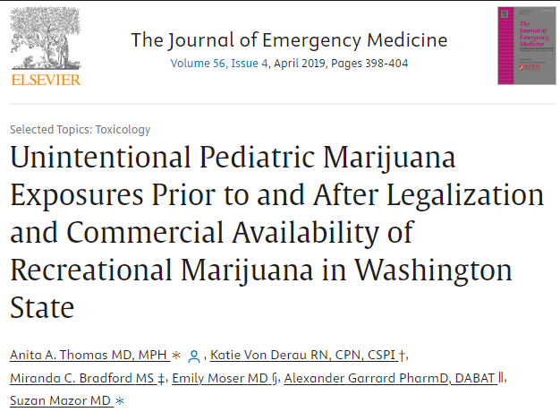
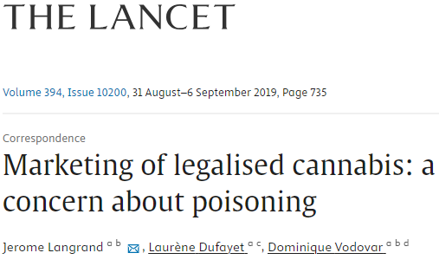

Slide 8
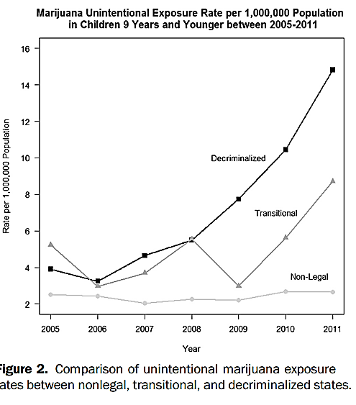
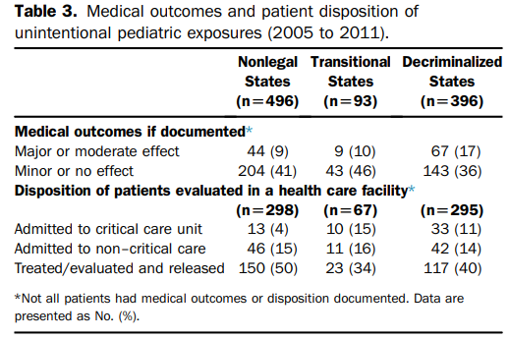
Pediatrics, 2014

Slide 9
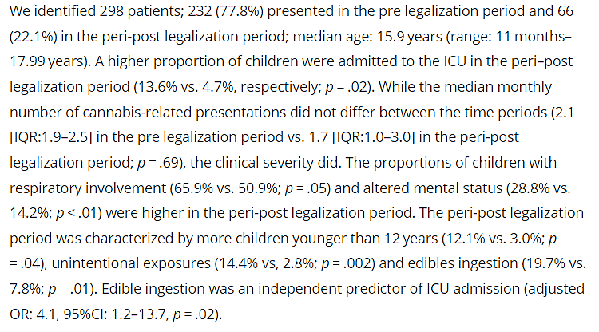
Equipe canadienne, Toronto, SAU
Cohorte 2008-2019 / 0-18 ans/intoxication cannabis
Comparaison période pré-légalisation (avt 2017) et post-légalisation

Slide 10
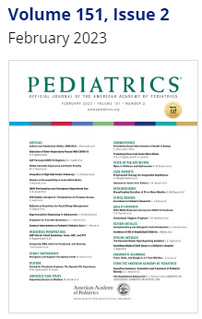
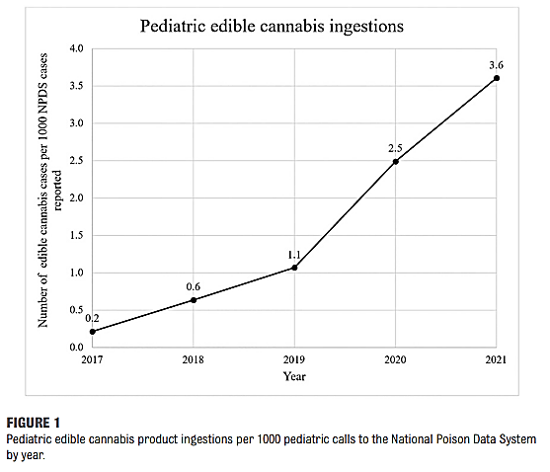
Données du National Poison Data System
2017-2021/Enfants âge < 6 ans
7043 cas, >3000 en 2021, 30% âge<2ans
2,2% cas graves (major effects)
8% admissions soins critiques
PSS3 (20%) 2010-2014, 15% soins critiques, Etude Marie-Jeanne, Claudet I et al. Pediatrics 2017

Slide 11
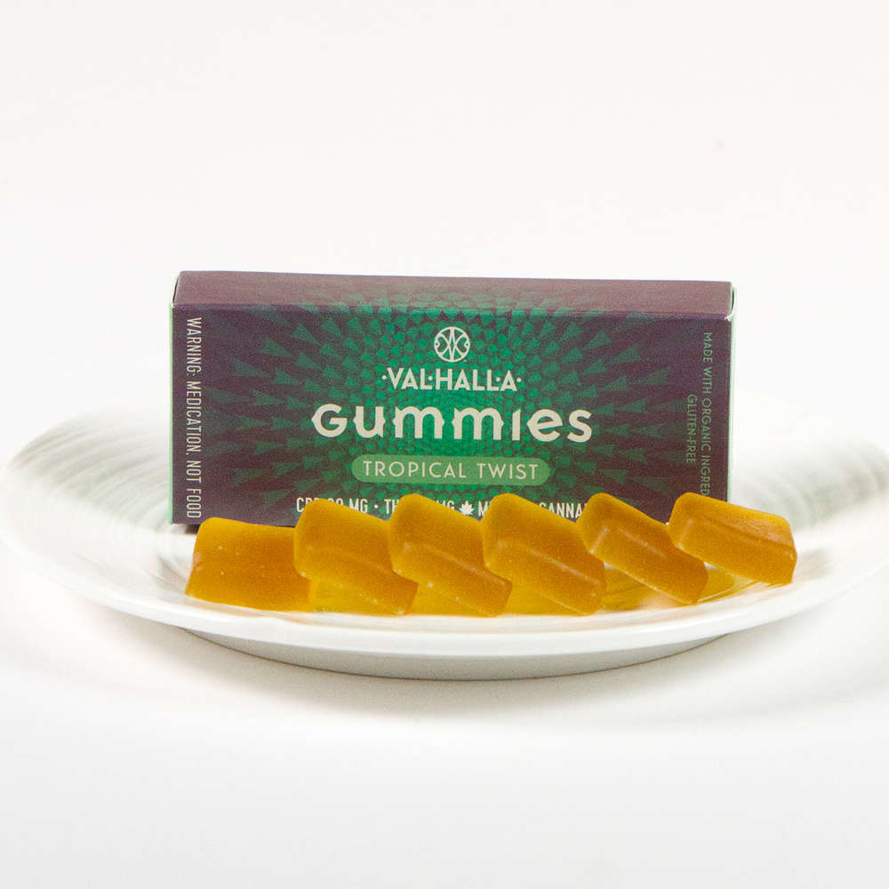
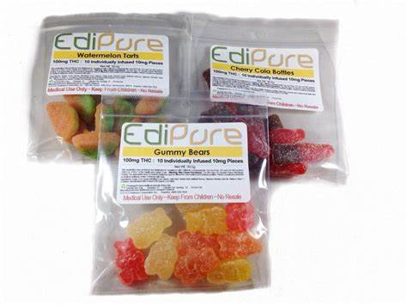
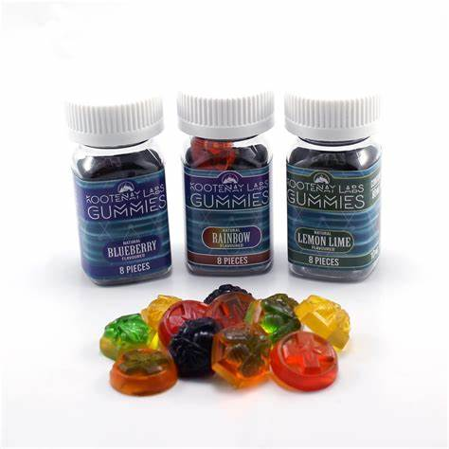
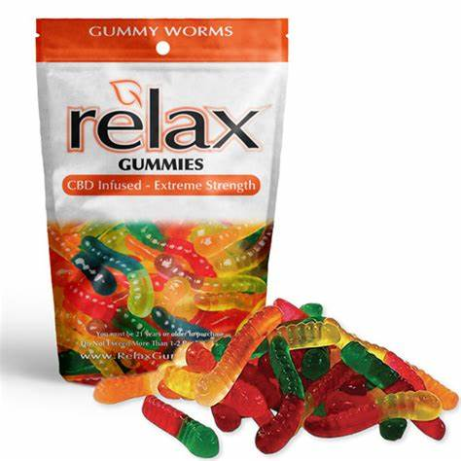
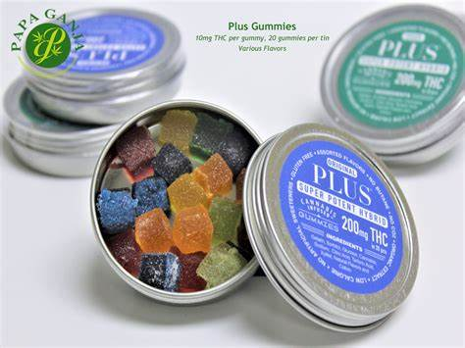

Slide 12
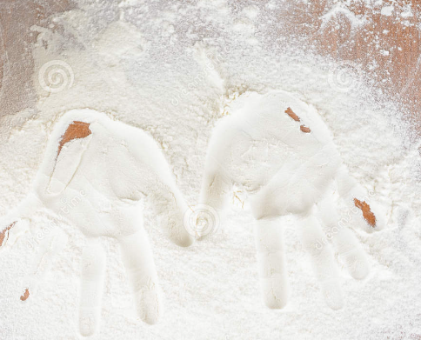
Intoxication à la cocaïne chez l’enfant

Slide 13
Cocaïne : future épidémie ?
Cocaïne = 2nde drogue la plus consommée en Europe après cannabis, 213 tonnes saisies en 2019
Modification et intensification du marché de la cocaïne en France => augmentation des saisies, de la consommation et des intoxications
Saisies multipliées par 40 entre 2015 (645Kg) et 2021 (26,5 tonnes dont 23 tonnes Port du Havre) [Golfe de Guinée 4,6 tonnes Déc 22, 1,6 tonnes Mai 22] European Drug Report 2020 et 2021 – Trends and Developments.
Plus grande disponibilité => exposition plus importante chez enfants, signaux d’alerte de certains SU pédiatriques depuis 4-5 ans
 Pureté en Europe depuis 2019 (1 échantillon sur 2 contient plus de 75%) En France actuellement (moyenne 66% en 2021 versus 46% en 2011) plus grande pureté jamais enregistrée Gérome C, Gandilhon M. Psychoactive substances, users and markets. Recent trends (2019-2020) (French). Tendances n°141, OFDT, 2020 www.ofdt.fr/publications/collections/periodiques/
France à proximité des voies d’entrée de la drogue (Espagne, Belgique, Pays-Bas)

Slide 14
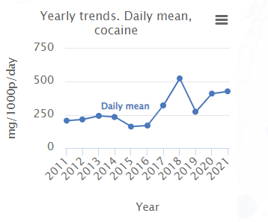
Analyse des eaux usées dans des grandes villes européennes (Sewage analysis CORe group – Europe (SCORE)) est un autre indicateur de tendance de consommation
Drogues ciblées = cannabis, cocaïne, MDMA, methamphetamine, amphetamine, kétamine
Cocaïne = détection de son métabolite la benzoylecgonine (BZE)
site Paris Seine Centre site, l’analyse a révélé une augmentation par un facteur 2 du dosage de la BZE positionnant la ville au 19ème rang des 75 villes européennes inclues (206.3mg/1000 habitants/j en 2011 and 424.42mg/1000 habitants/j 2021) [Wastewater analysis and drugs — a European multi-city study. http://www.emcdda.europa.eu/publications/html/pods/waste-water-analysis_en].

Slide 15
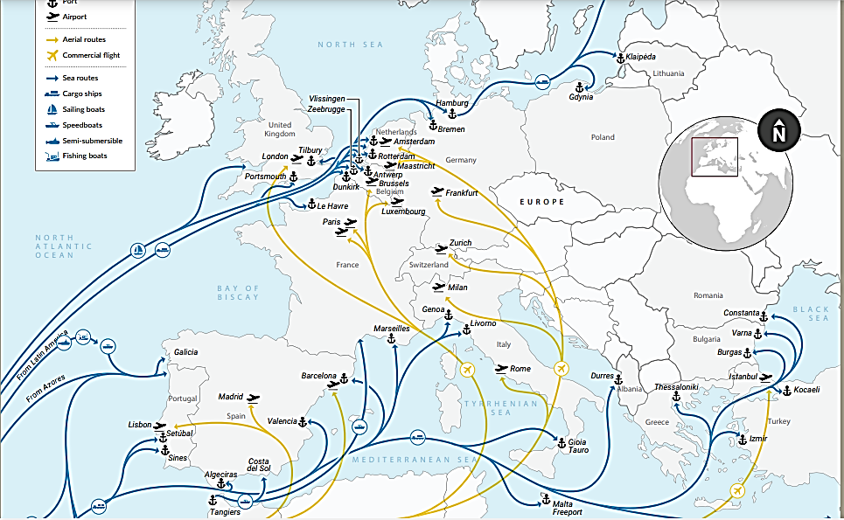
© 2021 Global Initiative Against Transnational Organized Crime. https://insightcrime.org/investigations/cocaine-pipeline-europe/

Slide 16
Circonstances d’intoxication de l’enfant
Accidentelles ou volontaires
Voies : -lait maternel (mère consommatrice)
-ingestion de poudre, de « cailloux » de crack
-inhalation de cocaïne poudre ou fumée (crack)
-rupture « sacs » chez une « mule » (adolescents)
Crack/Quantité inhalée par un enfant variable et dépend de la quantité de cocaine libérée dans l’air, du temps d ’exposition et du volume de la pièce Bateman DA, Heagarty MC. Am J Dis Child. 1989;143(1):25-7.
Extrêmes des âges pédiatriques (jeune enfant et adolescents)

Slide 17
Métabolisme cocaïne et effets
Cocaine = bien absorbée par toutes les voies. Métabolisme rapide hépatique en benzoylecgonine (BZE) et ecgonine methylester par des cholinesterases
½ vie de la cocaine = 90 minutes et 6 à 8 h pour la BZE [19, 20]. Plus longue chez jeunes enfants par activité plasmatique moindre des cholinesterases -Cregler LL. Am J Med. 1989;86(5):632-3.
Excretion of cocaine et metabolites non modifiée par voie d’exposition]. Havakuk O, Rezkalla SH, Kloner RA. J Am Coll Cardiol. 2017 Jul 4;70(1):101-113.
“Orage adrénergique” comme résultante. Toxicité directe (inhibition of canaux sodium et indirecte (inhibition recapture sérotonine et catecholamines)
Symptomatologie chez jeunes enfants = surtout neurologique et cardiovasculaire, 10 à 30% sont asymptomatiques

Slide 18
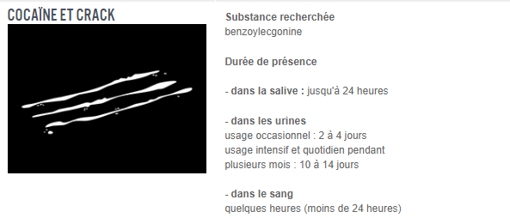
Détection cocaïne
Détection immunochimique urines = très sensible, performant, pas de cas de faux positifs connus
Gold standard = chromatographie en phase gazeuse ou liquide couplée à une spectrométrie de masse => analyse sang+urines, permet d’identifier autres substances et/ou médicaments, adultérants
Cheveux (exposition chronique, résultats lents)
Durée de détection

Slide 19
Adultérants et cocaïne
A priori moins représentés par augmentation pureté
3 sortes d’adultérants :
-produits inertes (talc, lait poudre, maizena, par ex.) pour des raisons de rentabilité/gramme
-xénobiotiques majorant effets de la cocaïne (levamisole (CNS synergetic effect), caffeine (enhanced psychostimulant effect), lidocaine (cocaine-like effects)) Di Trana A, Montanari E. Clin Ter. 2022):54-55. 41- Gameiro R, Costa S, Barroso M, Franco J, Fonseca S. Forensic Sci Int. 2019;299:95-102. [30% positifs levamisole]
Levamisole has its own toxicity and its main adverse effects are anxiety, irritability, abdominal pain, vomiting, diarrhea and nausea. Midthun KM, et al. Levamisole-a Toxic Adulterant in Illicit Drug Preparations: a Review. Ther Drug Monit. 2021;43:221-228.
-xénobiotiques réduisant effets de la cocaïne (hydroxyzine (sedative, antiemetic, hypnotic, anxiolytic), phenacetine (analgesic, slightly euphoric)

Slide 20
Symptômes chez l’enfant
Non spécifiques
Neurologiques : modif conscience, léthargie, agitation psychomotrice, ataxie,dystonie, myoclonies, convulsions (10-36% - partielle(s) ou généralisée(s), EME, survenue possible 12h après expo (BZE))
Cardiovasculaires : tachycardie, HTA, trbles rythme (1 cas Brugada décrit nourrisson 16 mois Ohns MJ. J Pediatr Health Care. 2020;34(6):606-609)
Respiratoires
Digestifs : douleurs, vomissements, diarrhée, 1 cas d’ischémie intestinale fillette 4 ans, ingestion cailloux crack Riggs D, Weibley RE. Pediatr Emerg Care. 1991;7(3):154-5
Hyperthermie
Mydriase (3-10%)
Rhabdomyolyse (3-4%) (toxicité musculaire, sd sérotoninergique, convulsions)
Formes graves = 24 à 39% avant 6 ans
Becker S, et al. Clin Toxicol (Phila). 2022 Feb 28:1-11 – Armenian P J Emerg Med. 2017;52(6):825-832

Slide 21
Décès et cocaïne jeune enfant
Quelques décès rapportés
Havlik DM, Nolte KB. Fatal "crack" cocaine ingestion in an infant. Am J Forensic Med Pathol. 2000;21(3):245-8. 10 mois, ingestion de cailloux de crack
Cravey RH. Cocaine deaths in infants. J Anal Toxicol. 1988;12(6):354-5. doi: 10.1093/jat/12.6.354.
Etude ToxMIN – Analyse des résultats de bilan toxicologique sur cas de MIN enregistrés dans l’OMIN Claudet I et al.; OMIN Study Group. Prevalence of positive toxicology analysis from the French national registry for sudden unexpected infant death (Tox-MIN). Clin Toxicol (Phila). 2022;60(1):38-45.
398 cas inclus 2015-18, 65% analyses toxicologiques, 9% de positivité, 3 cas positifs cocaine (âges 30 jours, 34 jours et 2 mois – 3 addictions parentales)

Slide 22
Illustration pratique…
Deux enfts de 22mois et 3 ans sont admis à 14h car le 1er ne tient pas debout « ataxique » depuis 8h30 et le second a vomi ds la voiture…
Pas ATCD, enfts normaux jusque là
Orientation toxiques d’emblée, medts domicile : antimigraineux, paracétamol, ibuprofène, anti-H1 (Aérius®), pas de drogues
Ex.clinique : Nourrisson /ataxique, pupilles « plutôt » myosis, hyperhémie conjonctivale, somnolente, paramètres vitaux nx, Dx 1,2g/L – Gd frère : avoue qu’il jouait avec cps blancs
Mère dit qu’une amie venue la veille au soir prend des somnifères (Noctamid®)
Bilan sang et dosages toxiques : BZP, opiacés, amphétamines, cocaïne, méthadone, éthanol, AD3C

Slide 23
Dosage positif BZP Sang et Urines
17h – Coma calme, myosis, pas d’hypoventilation
Hospit 24 heures, comportement anormal mère, lien AS
H48 post-admission => identification BZP : oxazépam (Seresta®)
J5 post-admission => détection par chromatographie phase liquide + SM des métabolites de la cocaïne chez les deux enfants…(absence de réaction croisée entre les molécules)
Enquête sociale : mère sous antidépresseurs, sous Seresta®
Dossier transmis au Parquet, démantèlement réseau de trafic de cocaïne avec Caraïbes

Slide 24
Séries pédiatriques récentes
Armenian P, Fleurat M, Mittendorf G, Olson KR. Unintentional Pediatric Cocaine Exposures Result in Worse Outcomes than Other Unintentional Pediatric Poisonings. J Emerg Med. 2017 Jun;52(6):825-832.
Becker S, Spiller HA, Badeti J, Funk AR, Casavant MJ, Zhu M, Michaels NL, Smith GA. Cocaine exposures reported to United States poison control centers, 2000-2020. Clin Toxicol (Phila). 2022 Feb 28:1-11.

Slide 25
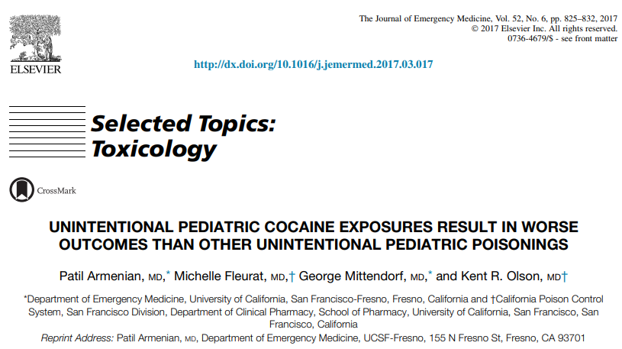
Analyse rétrospective 1997-2010 CAP Californie – Cas confirmés âge < 6 ans
86 appels pour exposition sur période, 36 cas confirmés inclus

Slide 26
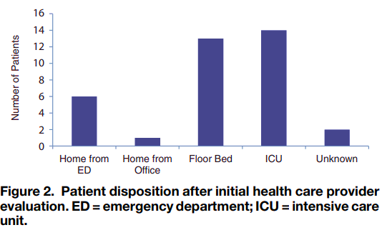
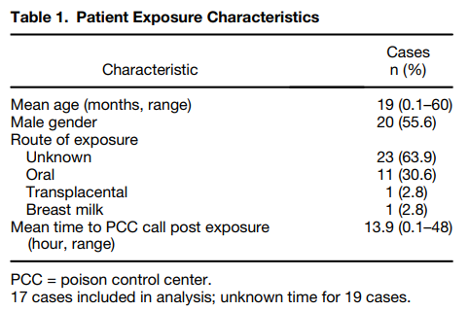
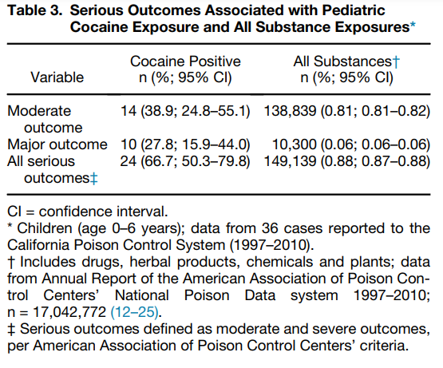
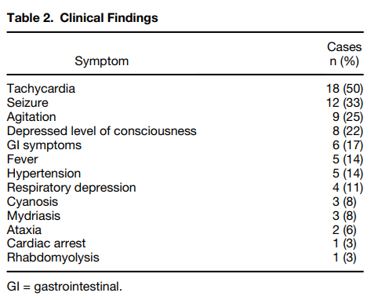

Slide 27
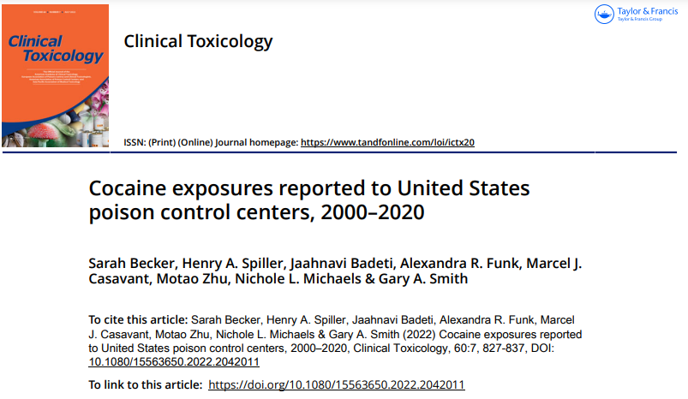
Données des centres antipoison USA 2000 – 2020
59,500 appels sur la période / exposition cocaïne

Slide 28
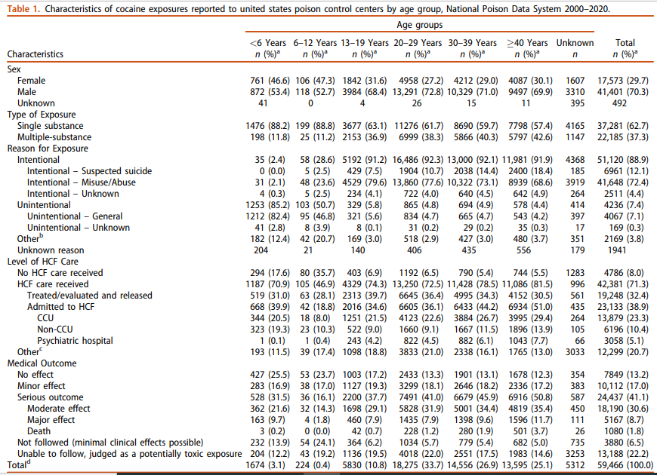

Slide 29
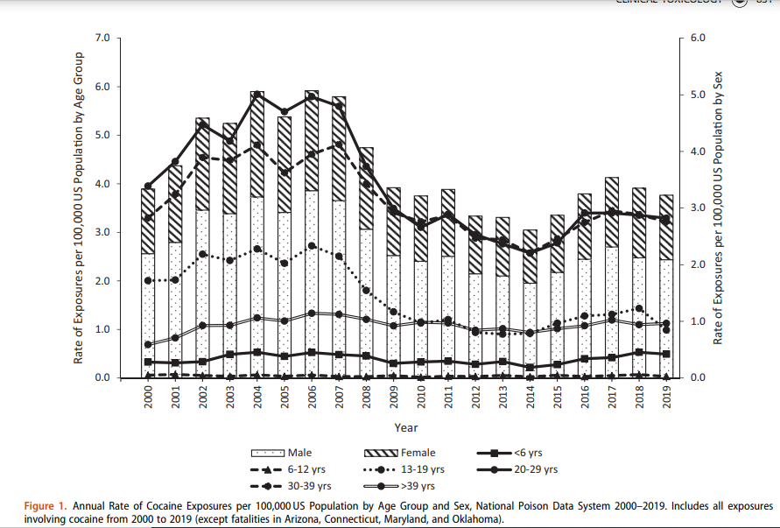
< 6ans – 0,2-0,3 cas/100 000

Slide 30
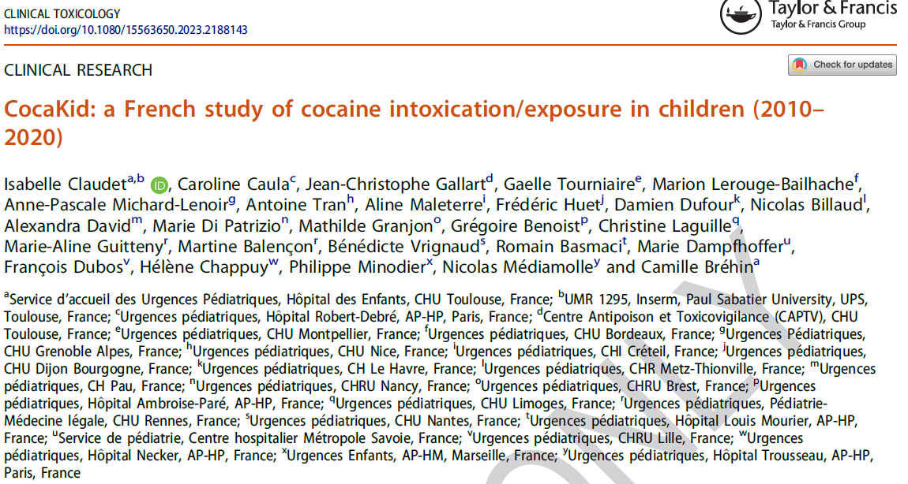

Slide 31
Données des SU pédiatriques – étude cocakid
24 SU pédiatriques nationaux participants
Expositions/intoxications prouvées entre 2010 et 2020, âge ≤ 15 ans
74 patients inclus, distribution bimodale : 46% âgés de moins de 6 ans, 38% 14 ans et plus
68% des cas concentrés sur 2 régions (IDF et Occitanie)
57% des cas admis sur les 2 dernières années, gravité exponentielle entre 2010 et 2020
38% des cas asymptomatiques (expositions)
Symptômes : neurologiques (59%), cardiovasculaires (34%)
Hospitalisation : 76%, Réa-SI n=12

Slide 32
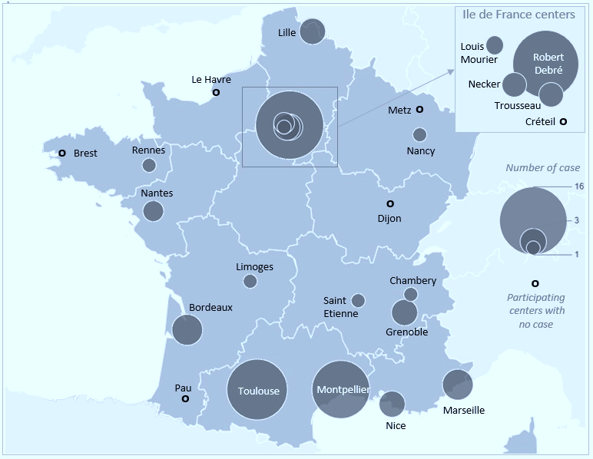

Slide 34
Patients, n | 74 (54%) |  | 34 (46%)
Age, years Median, years [range] | <15 3.2 [1dy-14.8] | % | < 6 1.0 [1dy-5yrs] | % | P
Symptoms, n | 53 | 72 | 23 | 68 | .48
Neurological -drowsiness -agitation -coma -seizures -ataxia -vertigo -hypotonia -hypertonia -tremor, muscle fasciculations | 44 15 11 6 6 2 1 1 1 1 | 59 20 15 8 8 3 - - - - | 19 3 6 2 3 1 - 2 1 1 | 56 9 18 6 9 3 - 6 3 3 | .10 .03 .54 .52 .84 - - - - -
Cardiovascular Tachycardia Bradycardia Hypertension Hypotension Cardiac arrest | 25 13 3 3 6 - | 34 18 4 4 8 - | 14 11 - 3 0 - | 41 32 - 9 - - | .22 .007 - .09 - -
Ophthalmological Mydriasis | 12 12 | 16 16 | 6 6 | 18 18 | .77
Respiratory Hypoventilation Tachypnea | 7 6 1 | 9 8 - | 6 5 1 | 18 15 3 | .04
Gastrointestinal Abdominal pain Vomiting Diarrhea | 7 3 3 1 | 9 4 4 - | 4 2 1 1 | 12 6 3 3 | .53
Temperature Hyperthermia (≥38.5°C) Hypothermia (<36°C) | 10 4 6 | 13 5 8 | 5 4 1 | 15 12 3 | .54
Disposition Hospitalization, % -ICU, n -Assisted ventilation, n | 56 12 2 | 76 16 3 | 32 8 2 | 94 24 6 | .003 .12 .20
Other detected Drugs (n=18) | Total patients (n=46) | % | Age < 6yrs (n=16)
Cannabis | 30 | 65 | 5
Benzodiazepines | 12 | 26 | 1
Amphetamines | 8 | 17 | 4
Alcohol | 3 | 6 | 1
Opioids | 3 | 6 | 1
Acetaminophen | 3 | 6 | 2
Methadone | 2 | 4 | 1
Zopiclone | 2 | 4 | 1
Levamisole | 2 | 4 | -
GHB | 2 | 4 | 2
Lidocaine | 2 | - | 2
Buprenorphine | 1 | - | -
Clozapine | 1 | - | 1
Carbamazepine | 1 | - | 1
Heroin | 1 | - | -
Caffeine | 1 | - | -
Ammoniac | 1 | - | 1
Carbon monoxide | 1 | - | 1
Total | 76 | 100 | 21

Slide 35
Tendance - Evolution
Entre 2010 et 2020, le taux global d’admissions pour exposition/intoxication a progressé de 0,3 à 5,9 par million (âge < 15 ans) et de 0 à 3 par million (âge < 6 ans) tandis que la population dans chaque groupe d’âge diminuait entre 2010 et 2020 (respectivement -5% and -8%).
Comparées aux admissions en SUP d’enfants de moins de 15 ans entre 2013 et 2020 (source SAE www.sae-diffusion.sante.gouv.fr/), les admissions pour exposition/intoxication à la cocaïne ont augmenté de 0,7 à 3,3/100 000 admissions par an.
Comparé aux données des CAPTV sur la même période : entre 2010 et 2020, les CAPTV ont reçu 130 appels pour exposition/intoxication à la cocaïne (âge < 6 ans (57%)), 48% des appels l’ont été dans les 3 dernières années. Le nombre d’appels a augmenté sur la période d’un facteur 32.

Slide 36
Quand effectuer un dosage toxicologique ?
Pas de spécificité des symptômes
Faire analyse toxicologique en particulier chez enfants < 6 ans présentant :
-convulsion(s) inexpliqué(e)s y compris sur un épisode
-troubles de conscience chez un enfant sans antécédents particuliers
-agitation
-tachycardie persistante inexpliquée, troubles du rythme
-malaise grave, MIN
Tests immunochimiques urinaires + screening urinaire +/- cheveux selon âge et contexte

Slide 37
Take home messages
Cannabis, cocaïne = problème de santé publique, cannabis=épidémie silencieuse
Enfants = victimes collatérales de leur usage en expansion
Penser à faire des recherches toxicologiques, en particulier chez jeune enfant sans antécédents particuliers présentant un trouble neurologique aigu sans fièvre
Ne pas oublier les analyses toxicologiques dans différentes matrices en cas de MIN (65% seulement des cas en bénéficient actuellement)
Informer les parents toxicomanes des risques pour leurs enfants+++

